Slide 1
Analýza kategorických proměnných
- crosstabs

Slide 2
Vícerozměrná analýza
Jednorozměrná analýza přináší informace o jednotlivých proměnných
Cílem (nejen) statistiky je identifikovat vztahy mezi proměnnými za účelem lepšího poznání reality
Praktickým vyjádřením této snahy je vícerozměrná analýza – souhrn postupů, které zahrnují vícero proměnných

Slide 3
Vícerozměrná analýza
Jaký je vztah mezi vzděláním a výškou příjmu?
Souvisí čas odevzdání seminární práce s jejím hodnocením?
Mají starší lidé vyšší pravděpodobnost účasti ve volbách než mladí?
Liší se známky studentů v závislosti na tom, zda výuka probíhá osobně anebo online?

Slide 4
Co je důležité vědět?
Jaké postupy jsou vhodné pro jaká data
Jaké jsou silné stránky a limity daných postupů
Jak chápat a interpretovat zjištění daných postupů
V čem je rozdíl mezi statistickou a věcnou významností

Slide 5
Vztahy dvou proměnných
Podoba analýzy závisí na typu proměnných
Kontingenční tabulky (crosstabs):
  Dvě kategorické proměnné – nominální, ordinální
  Nižší počet kategorií v proměnných (podmínka jsou minimálně dvě)
Korelace (correlation):
  Dvě kardinální proměnné, kardinální a ordinální, dvě ordinální
  Specifický případ – kardinální a dichotomická proměnná

Slide 6
Kontingenční tabulky
Cross-tabulation, crosstabs
Vztah mezi dvěma kategorickými proměnnými
  Nominální, ordinální
Příklady:
  pohlaví X účast ve volbách
  Sociální třída X vzdělání

Slide 7
Příklad
Souvislost mezi přežitím (0/1) a cestovní třídou (1-3) mezi účastníky potopení Titanicu

Slide 8
SPSS
Analyze → Descriptive Statistics → Crosstabs
  Rows: PClass
  Columns: Survived

Slide 9
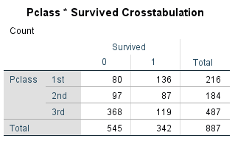
Pozorované četnosti (Observed)

Slide 10
SPSS
Analyze → Descriptive Statistics → Crosstabs
  Cells: Counts: observed, Percentages: rows

Slide 11
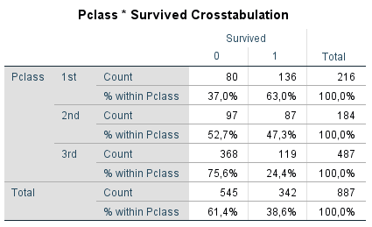
Pozorované četnosti (Observed) + řádková procenta (Row)
řádková procenta dávají součet 100 % na konci řádku

Slide 12
Šance
Pojem důležitý později pro logistickou regresi
  Pro kontingenční tabulky jen terminologický problém
  Šance ≠ pravděpodobnost!!!
Šance = poměr pravděpodobností mezi tím, že jev nastane a nenastane
  Hod korunou: šance, že padne orel je 1:1 (pravděpodobnost je 0,5)
  Hod kostkou: šance, že padne šestka je 1:5 (pravděpodobnost je 0,16)
Šance na přežití v 1. třidě je 63:37 (cca 1,7)
Šance na přežití ve 3. třidě je 25:75 (cca 0,3)
Šance na přežití v 1. třidě je zhruba 6x větší než ve 3.třídě
Pravděpodobnost přežití v 1. třídě vyšší 2,5x (je vyšší o 40 procentních bodů)

Slide 13
SPSS
Analyze → Descriptive Statistics → Crosstabs
  Cells: Counts: observed, Percentages: columns

Slide 14
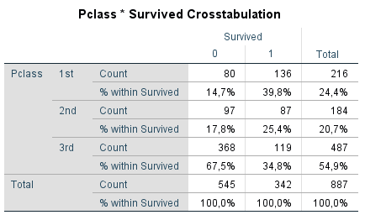
Pozorované četnosti (Observed) + sloupcová procenta (Column)
sloupcová procenta dávají součet 100 % vespod sloupce

Slide 15
SPSS
Analyze → Descriptive Statistics → Crosstabs
  Cells: Counts: observed, Percentages: columns, rows, total

Slide 16
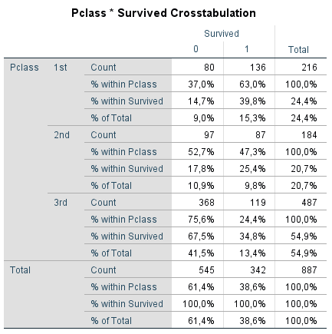


Slide 17
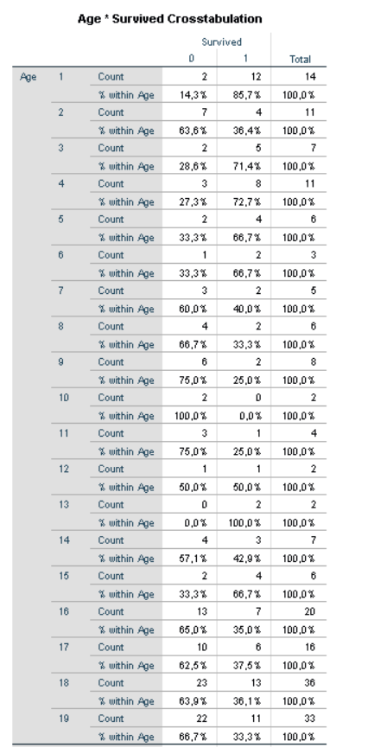
Crosstab věk x přežití?

Slide 18
řešení
Rekódování věku do kategorií
  Věcný smysl hranic intervalů (dospělost, důchodový věk,….)
  Kvantily (různé možnosti počtu kategorií)
Transform -> recode into different variable
  Input: age
  Output name: vek_kat, potom change
  Old and new values
  Range, lowest through values: 20 -> new value 1 -> Add
  Range 21 through 30 -> new value 2 -> Add
  Range 31 through 40 -> new value 3 -> Add
  Range, value through Highest: 41 -> new value 4 -> Add
  Continue, ok

Slide 19
Příklad č. 2:
Jak spolu souvisí vzdělání s volební účastí?
Data: reprezentativní vzorek

Slide 20
SPSS
Soubor ESS9CZ – data z European Social Survey 2018
Analyze → Descriptive Statistics → Crosstabs
  Rows: Vzdelani_4kat
  Columns: ucast
  Cells: Counts: observed

Slide 21
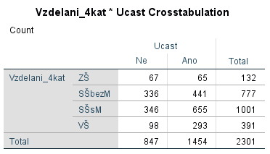
Existuje vztah mezi vzděláním a volební účastí?

Slide 22
SPSS
Soubor ESS9CZ
Analyze → Descriptive Statistics → Crosstabs
  Rows: Vzdelani_4kat
  Columns: ucast
  Cells: Counts: observed, percentages: Rows

Slide 23
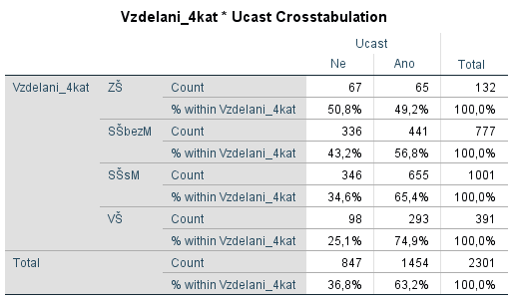
Existuje vztah mezi vzděláním a volební účastí?
Lidé s vyšším vzděláním se voleb zúčastnili ve vyšší míře.
Dá se ale tento závěr uplatnit i na celou populaci ČR?

Slide 24
Pozorované vs. očekávané četnosti
Klíčové pro pochopení logiky kontingenčních tabulek
Pozorované četnosti (Observed) – reálná pozorování spadající do konkrétní kategorie
Očekávané četnosti (Expected) – četnost, která by se v konkrétní kategorii měla pozorovat za předpokladu nezávislosti obou proměnných
Základní prvky pro výpočet chí-kvadrátu

Slide 25
 | muži | ženy | celkem
Volební účast ano |  |  | 200
Volební účast ne |  |  | 200
celkem | 200 | 200 | 400
100
100
100
100
 | muži | ženy | celkem
Volební účast ano |  |  | 300
Volební účast ne |  |  | 100
celkem | 320 | 80 | 400
240
60
80
20
 | muži | ženy | celkem
Volební účast ano | 50 | 150 | 300
Volební účast ne | 150 | 50 | 100
celkem | 200 | 200 | 400

Slide 26
SPSS
Analyze → Descriptive Statistics → Crosstabs
  Cells: Counts: observed, expected

Slide 27
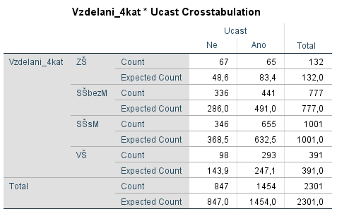
Pozorované četnosti (Observed) + očekávané četnosti (Expected)

Slide 28
Test Chí-kvadrát
Posuzuje, zda jsou rozdíly mezi pozorovanými a očekávanými četnostmi natolik výrazné, aby nebyly pouze výsledkem náhody
  Tj. statisticky významné
Je nutné si dát pozor na malé počty pozorování:
  5 a méně pozorování v méně než 20 % kategorií
  Kategorie s nenulovými počty pozorování
Analyze → Descriptive Statistics → Crosstabs
  Statistics: Chi-square, Phi and Cramers V

Slide 29
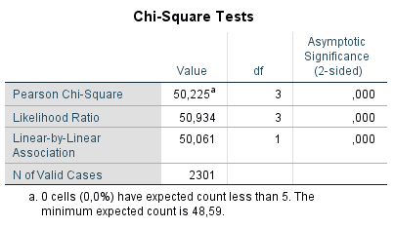
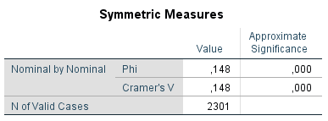
Mezi vzděláním a účastí ve volbách existuje signifikantní vztah → platí pro populaci

Slide 30
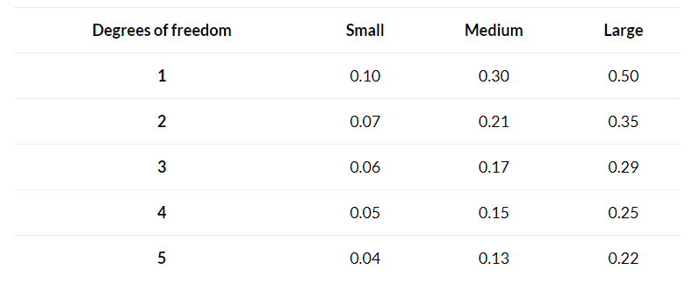
Cramer’s V (statology.org)
df = minimum(řádky -1, sloupce -1)
Tabulky 2x2, 4x2 nebo 10x2 mají stále jen 1 df
Odlišné od df pro Chí kvadrát !!!

Slide 31
Rezidua
Testy závislosti mezi proměnnými ukáží, zda mezi proměnnými existuje anebo neexistuje asociace
Pro věcné pochopení vztahu je důležité poznat více detailů
Pro tento účel sledujeme adj. standardizované rezidua:
  Vyjadřují standardizovaný rozdíl mezi pozorovanými a očekávanými četnostmi

Slide 32
SPSS
Analyze → Descriptive Statistics → Crosstabs
  Cells: Counts: observed, expectedl
  Statistics: Chi-square et al.

Slide 33
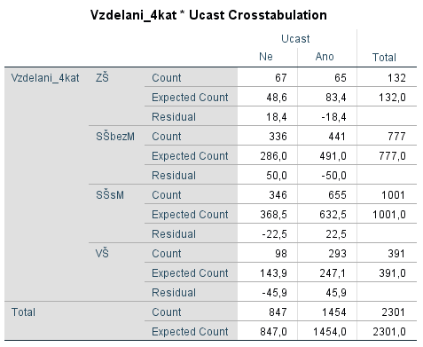
Pozorované četnosti (Observed) + očekávané četnosti (Expected) + nestandard. rezidua (Unstandardized)

Slide 34
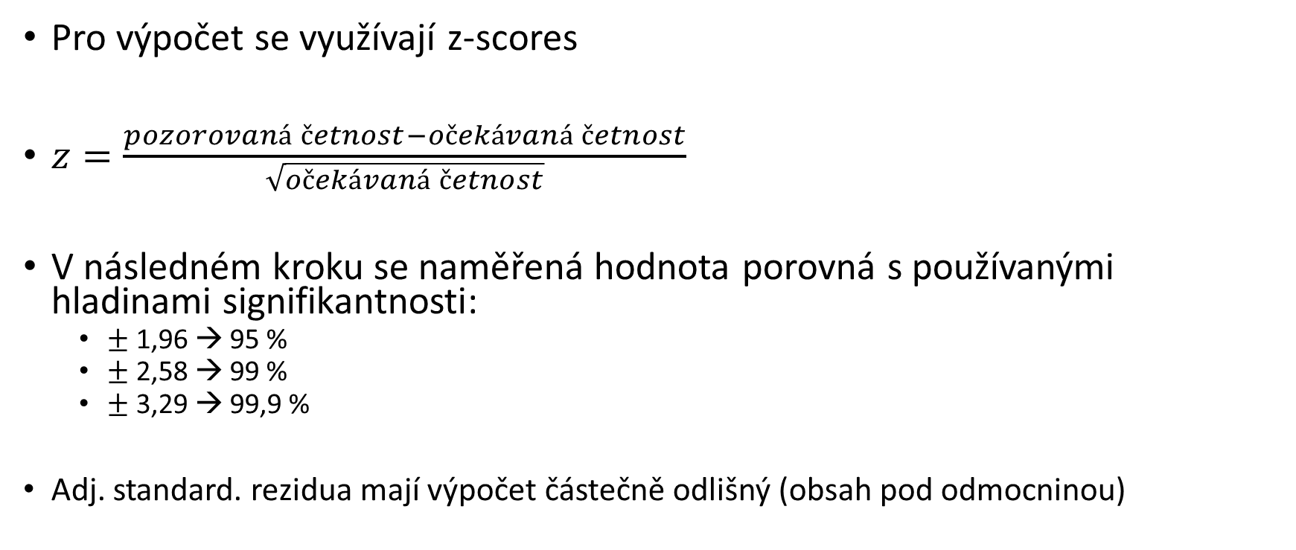
Standard. rezidua
Pro výpočet se využívají z-scores
$z=\frac{pozorovaná četnost−očekávaná četnost}{\sqrt{očekávaná četnost}}$
V následném kroku se naměřená hodnota porovná s používanými hladinami signifikantnosti:
  $±$ 1,96 → 95 %
  $±$ 2,58 → 99 %
  $±$ 3,29 → 99,9 %
Adj. standard. rezidua mají výpočet částečně odlišný (obsah pod odmocninou)

Slide 35
SPSS
Analyze → Descriptive Statistics → Crosstabs
  Cells: Counts: observed, expected
    Residuals: unstandardized

Slide 36
SPSS
Analyze → Descriptive Statistics → Crosstabs
  Cells: Counts: observed, expected
    Residuals: adjusted standardized

Slide 37
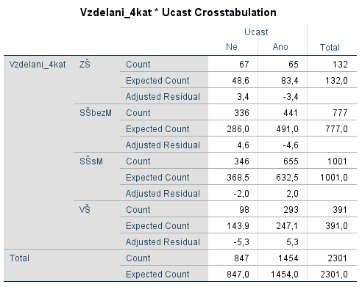
Pozorované četnosti (Observed) + očekávané četnosti (Expected) + adj. standard. rezidua (Adj. St. Res.)

Slide 38
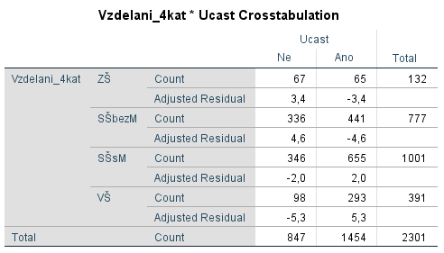
Které skupiny podle vzdělání volily častěji / méně často oproti předpokladu nezávislosti obou proměnných?

Slide 39
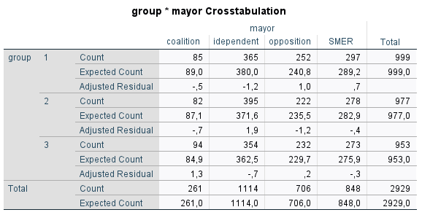
Ne každý statisticky významný výsledek má smysl

Slide 40
Shrnutí
Kontingenční tabulky jako nástroj pro zobrazení vztahu mezi dvěma kategorickými proměnnými
Pomocí jednotlivých testů je možné identifikovat existenci a sílu vztahu mezi proměnnými
Důležité je vnímat věcný rozměr zjištění
Pozor na příliš obsáhlé kontingenční tabulky
  Náročnější na interpretaci
  Zbytečné zahlcení publika množstvím údajů (pozorované četnosti, očekávané četnosti, řádková procenta, sĺoupcová procenta, rezidua)
  Hrozí, že v části kategorií bude jen malý počet hodnot
Jde jen o souvislost, vliv 3. proměnných dokáže odfiltrovat logistická regrese

